Slide 1



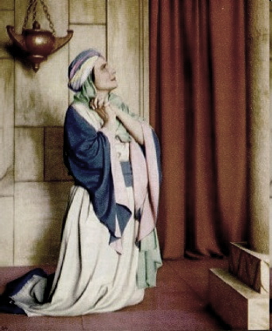
Novo lice majke Ane
Kako Bog
obnavlja životne temelje
u 1 Sam 1s
Biblija za odrasle
16. večer – amdg.eu

Slide 2
Novo lice majke Ane
Kako Bog
obnavlja životne temelje
u 1 Sam 1s
Biblija za odrasle
16. večer – amdg.eu

Slide 3
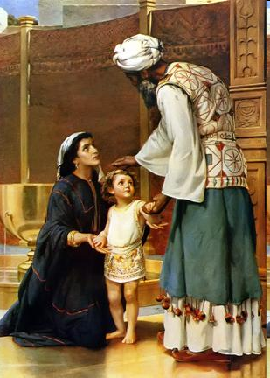
Moji temelji
Iz kakve situacije
ja dolazim?
Što Bog meni daje?
Tko mene pogrešno tumači?

Slide 4
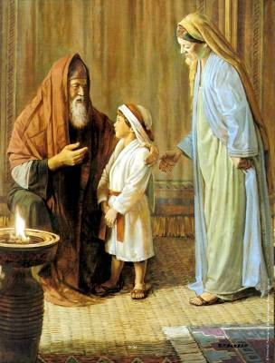
Dalekosežna molitva
Univerzalan hvalospjev:
  Bog vlada krugom
  zemaljskim (1 Sam 2,8)
  יהוה ruši u Šeol i odande diže
  (6 usp. Tob 13,2)
“nerotkinja rađa”
(1 Sam 2,5):
  još tri sina i dvije kćeri (21)
Druga molitva
⬄ Prva: Kad svi slave, ona se povlači (1,9)

Slide 5
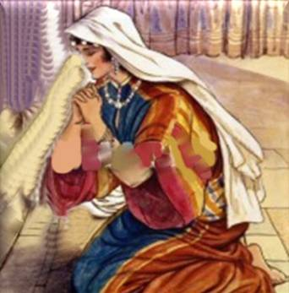
Iz “užasne situacije”
Pobožni muž (1 Sam 1,3):
  Redovito hodočasti
Voli Anu (5)
vidi: “plačeš”,
“ne jedeš” (8)
+ šutnja
  psihosomatske tegobe
Nema djece (2.5.8)
Suparnica vrijeđa, ponižava (6)

Slide 6
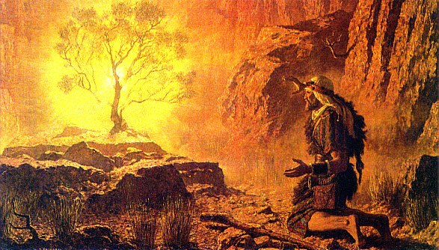
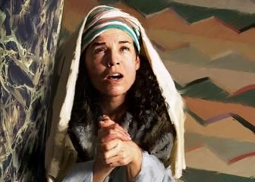
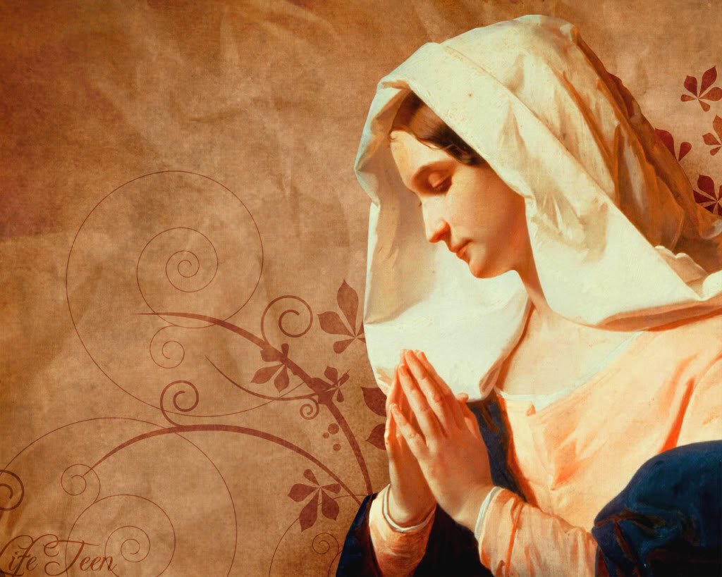
Majčinski zavjet
Izlijeva dušu (1 Sam 1,15)
  u molitvi (10)
  dugačkoj (12.16), tihoj (13)
Polaže zavjet (1,11):
“dat ću ti”
  Kao Marija:
  “Tvoja službenica” 3x
Ako pogledaš nevolju (1 Sam 1,11)
  Vidio sam jade/nevolju (Izl 3,7)
  Pogledao je neznatnost (Lk 1,48)

Slide 7
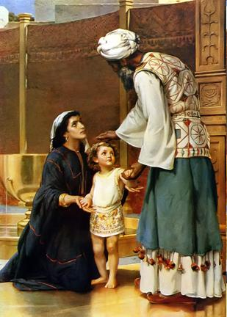
Novo lice majke Ane
Lice nije kao prije, može jesti (1 Sam 1,18)
  Optužena od svećenika (14)
Brani se istinom (15s)
Postiže zagovor (17)
  U istoj svojoj zajednici:
Donosi i priopćava
odluke (22)
Voditeljica (24):
  Povede, uzima, uvodi
  Govori svećeniku (26)

Slide 8
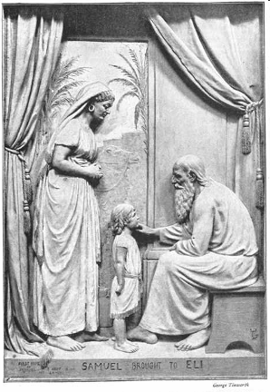
Ispunjen zavjet
“ustupam” (1,28):
Samuel uzvraćen
  Bogu služi (2,11.18)
  Raste (2,21.26)
Ana postiže blagoslov
za cijelu obitelj (2,20):
  “Neka ti Jahve dade poroda
  od te žene na uzdarje”
George Tinswell, Samuel doveden k Eliju

Slide 9
Moji temelji
Iz kakve situacije
ja dolazim?
Što Bog meni daje?
Tko mene pogrešno tumači?

